Slide 1
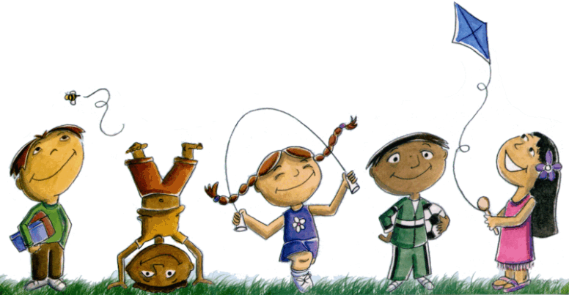
БУДИ ДОБРО ДИЈЕТЕ ОД ГЛАВЕ ДО ТРАВЕ!
This Photo by Unknown Author is licensed under CC BY-NC-ND

Slide 2
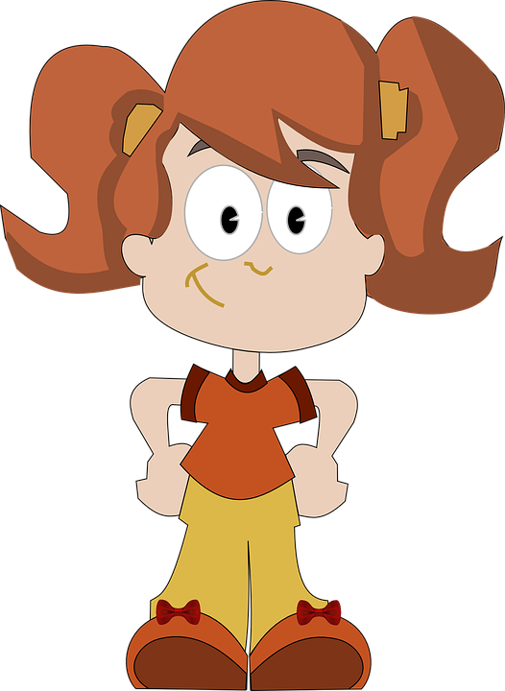
Р
Н
И
М
А
А
МАРИНА

Slide 3
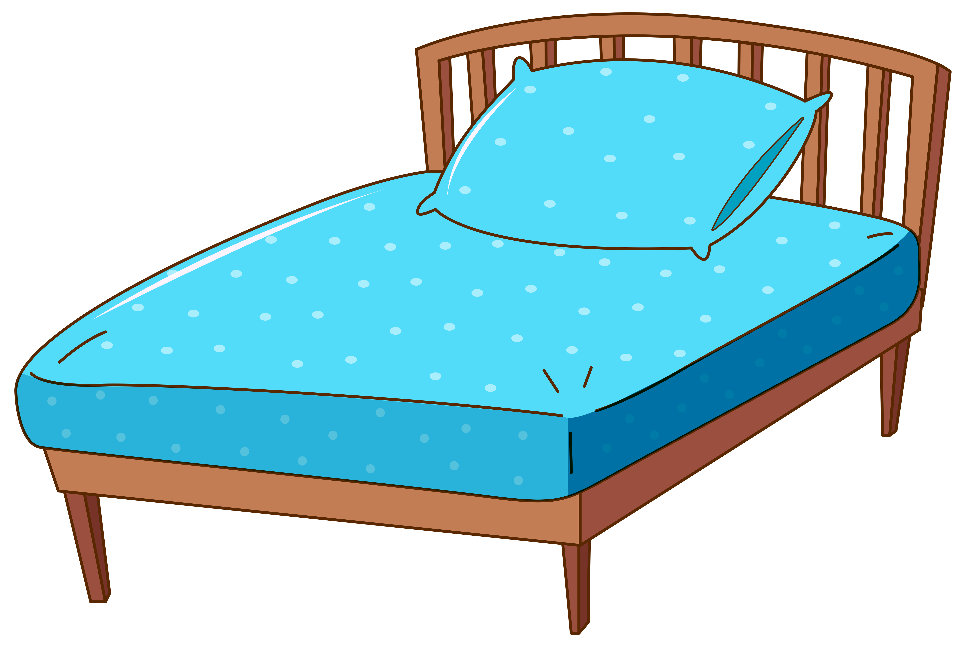
МАРИНА
ПИШЕ
СПАВА
ПЈЕВА

Slide 4
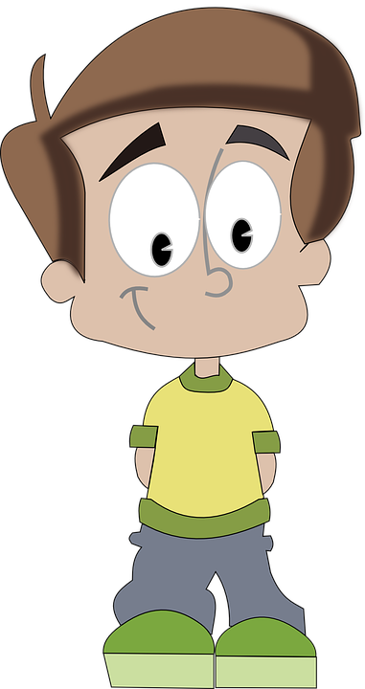
МОЈА ПРИЧА МАРКО КИША ЛОКВА КИШОБРАН

